Slide 1
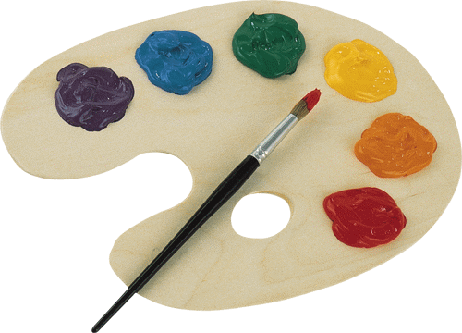
TASVIRIY SAN’AT DARSLARIDA AXBOROT-KOMMUNIKATSION TEXNOLOGIYALARDAN FOYDALANISH
PORTRET ISHLASH TEXNOLOGIYASI
Toshkent shahar
Mirzo Ulug‘bek tumani
187-umumta’lim maktabi TASVIRIY SAN’AT VA CHIZMACHILIK fani o‘qituvchisi
Xaytanova Nigora Mamasaliyevna

Slide 2
TASVIRIY SAN’AT DARSLARIDA AXBOROT-KOMMUNIKATSION TEXNOLOGIYALARDAN FOYDALANISH NIMA BERADI?
Darslarni yangi pedagogik texnologiyalar asosida o’tishda qulayliklar yaratiladi;
O’quvchilarning darsga va fanga nisbatan qiziqishini uyg’otadi;
O’sib kelayotgan yosh avlodni har tomonlama rivojlangan va etuk barkamol inson bo’lishiga shakllantiradi.

Slide 3
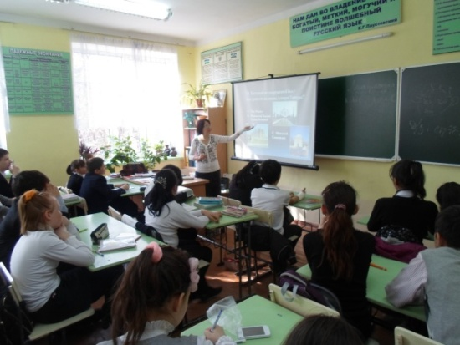
O’QUVCHINING TASSAVURNI KENGAYTIRISH UCHUN KO’RGAZMALI VOSITA SIFATIDA
TASVIRIY SAN’AT TURLARI

Slide 4
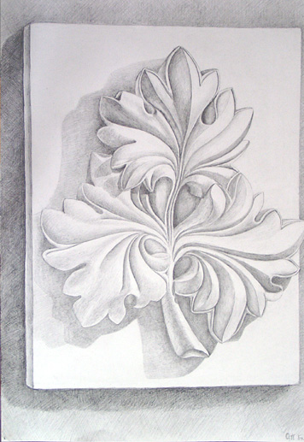
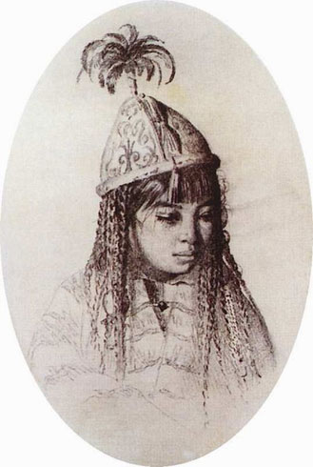
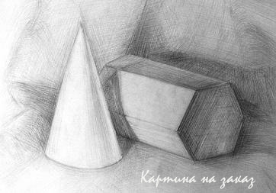
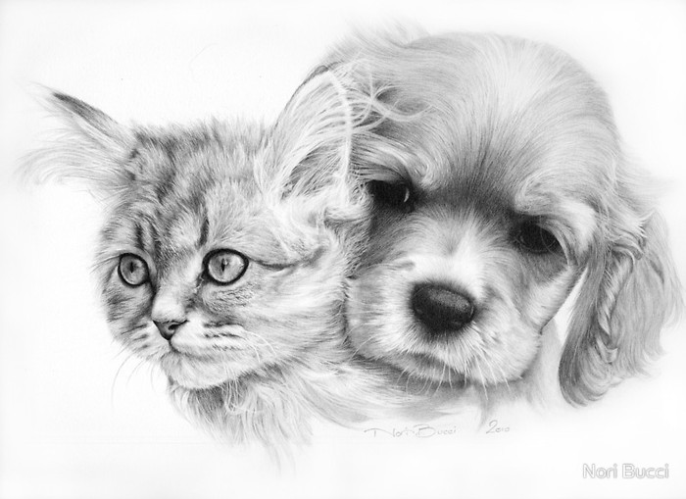
GRAFIKA

Slide 5
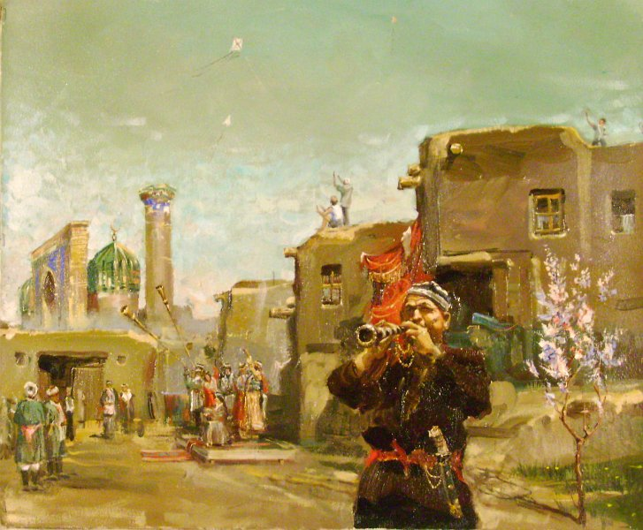
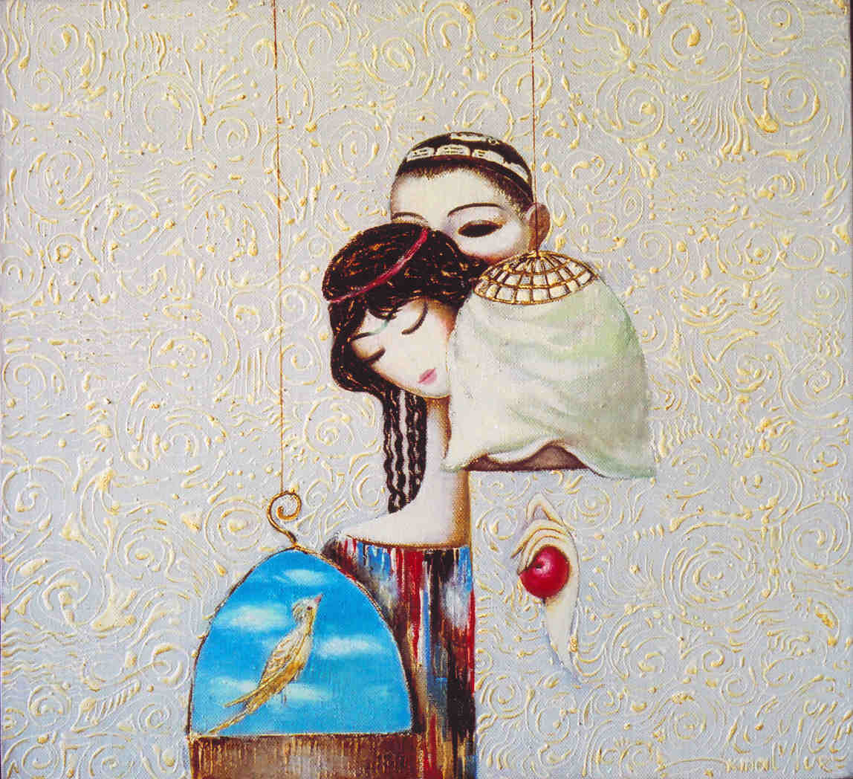
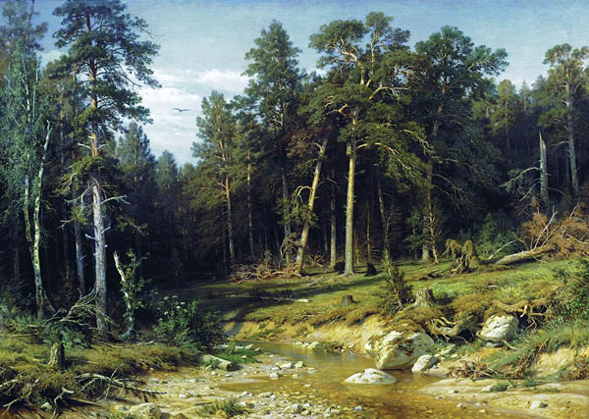
RANGTASVIR

Slide 6
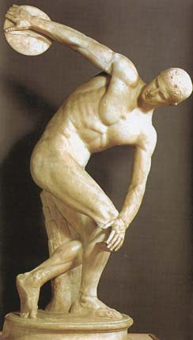
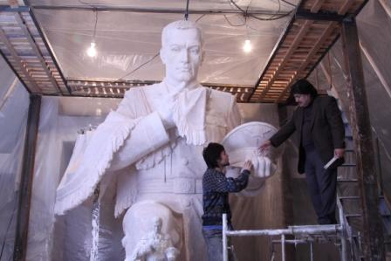
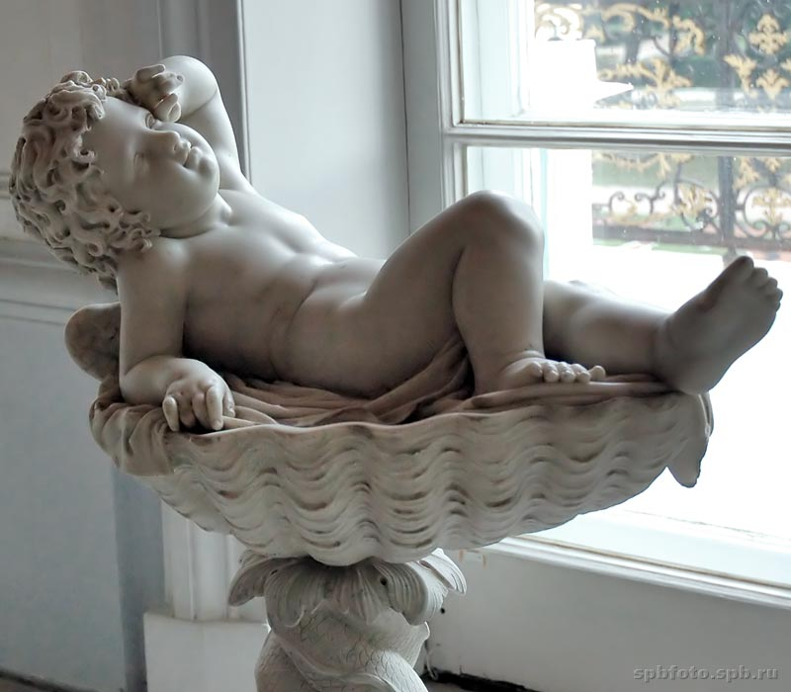
HAYKALTAROSHLIK
PORTRET

Slide 7
TASVIRIY SAN’AT JANRLARI

Slide 8
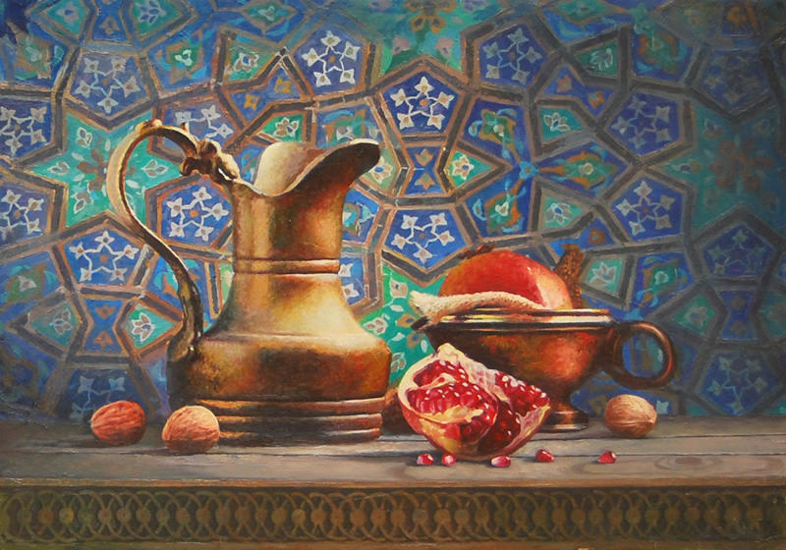
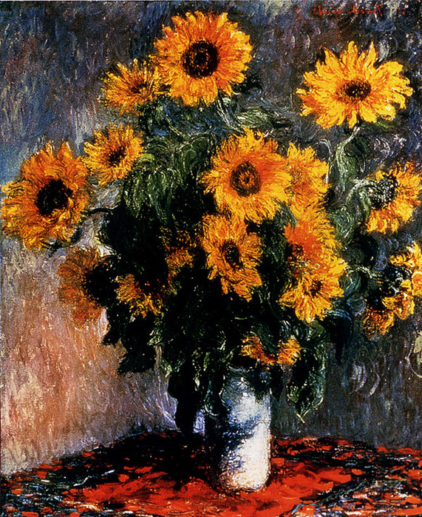
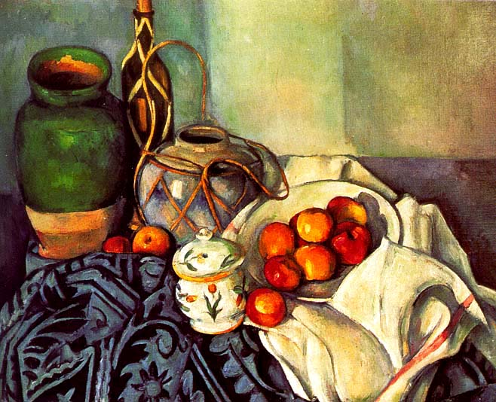
RANGTASVIRDA NATYURMORT ISHLASH

Slide 9
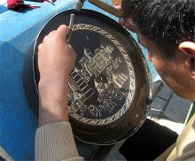
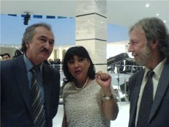
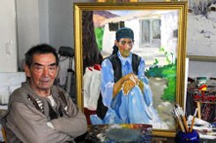
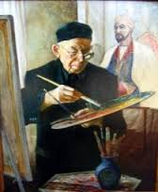
Rassomlar va ularning asarlarini,
haykaltaroshlik, xalq hunarmandcnilik buyumlarini va ularni yaratish jarayonini amalda ko’ra olish imkoniyati bo’ladi

Slide 10
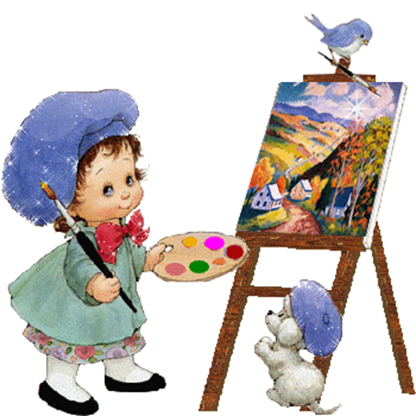
5-sinf 4-chorak 1-dars: TASVIRIY SAN’ATDA PORTRET. PORTRET – fransuzcha “PORTRAIT” so‘zidan olingan bo‘lib, kishilarning chehrasini xuddi o‘ziga o‘xshatib tasvirlash ma’nosini bildiradi.
Individual portret
Guruhli portret
Аvtoportret
Tarixiy portret
Mifologik portret
Shoxona portret

Slide 11
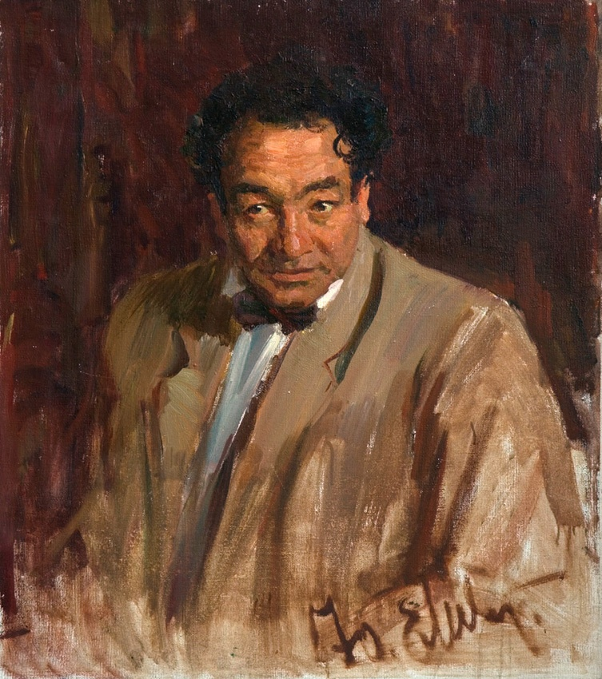
INDIVIDUAL PORTRET
R.Axmedov “Ona”
Portretda kim tasvirlangan?
Portret haqida nima deya olasiz?
Ranglar uyg‘unligini tariflab bering
Sh.Burxonov portreti

Slide 12
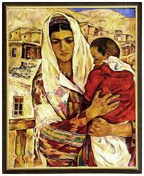
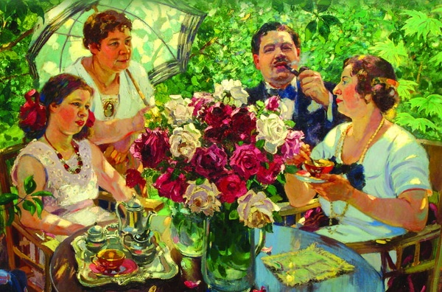
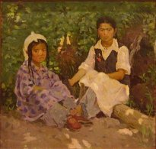
GURUHLI PORTRET
V.Burmakin
“O’zbek Madonnasi”
Portret ishtirokchilarining kayfiyatlarini izohlab bering.
Jamoaviy portretni chizishda kompazitsion yechimi haqida izoh bering.

Slide 13
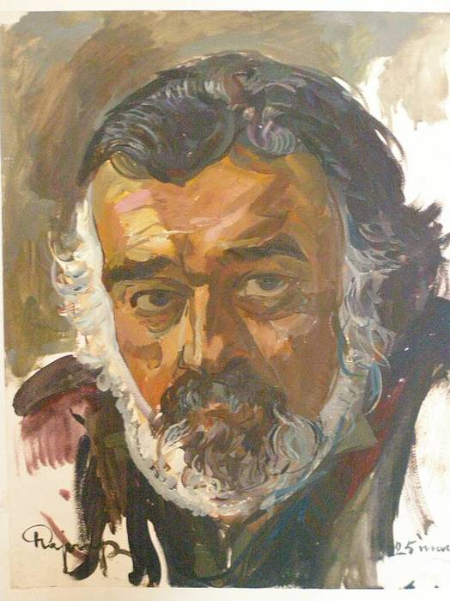
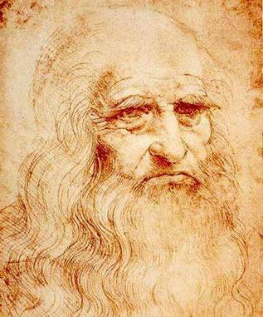
AKTning
АVTOPORTRET
Ro‘zi Choriyev
Leonardo da Vinchi

Slide 14
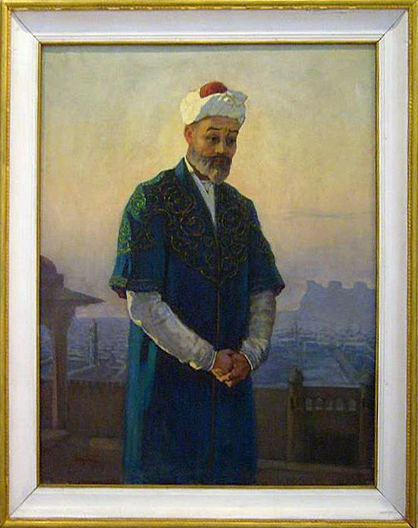
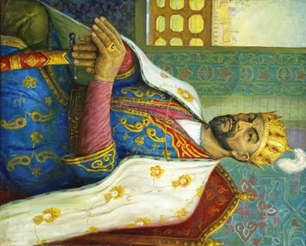
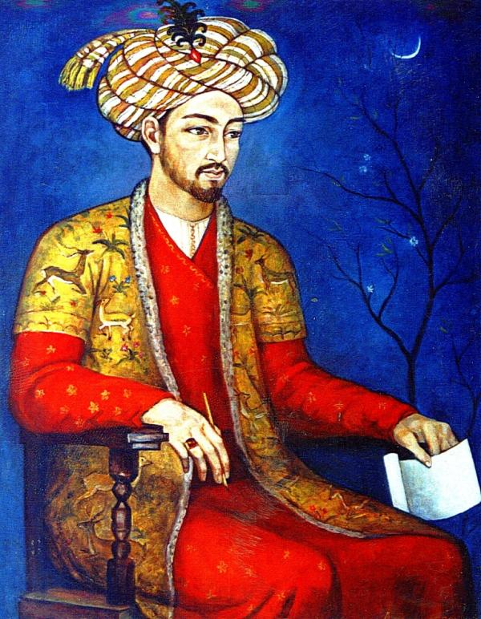
TARIXIY PORTRET
A.Mamatova
“Shox Bobur”
A.Abdullayev “Alisher Navoiy”
M.Nabiyev “Amir Temur”

Slide 15
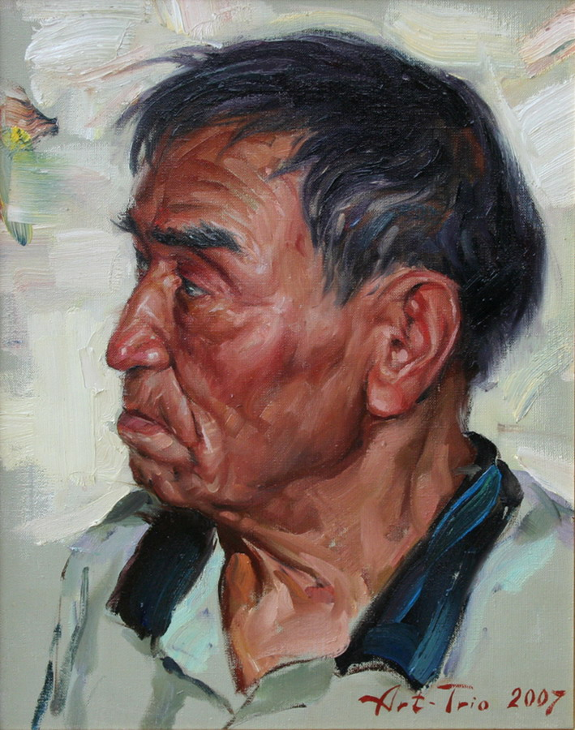
YON TOMONDAN KO’RINISH PORTRETI
Insonning yon tomondan yuz tuzilishini izohlab bering.
R.Axmedov portreti

Slide 16
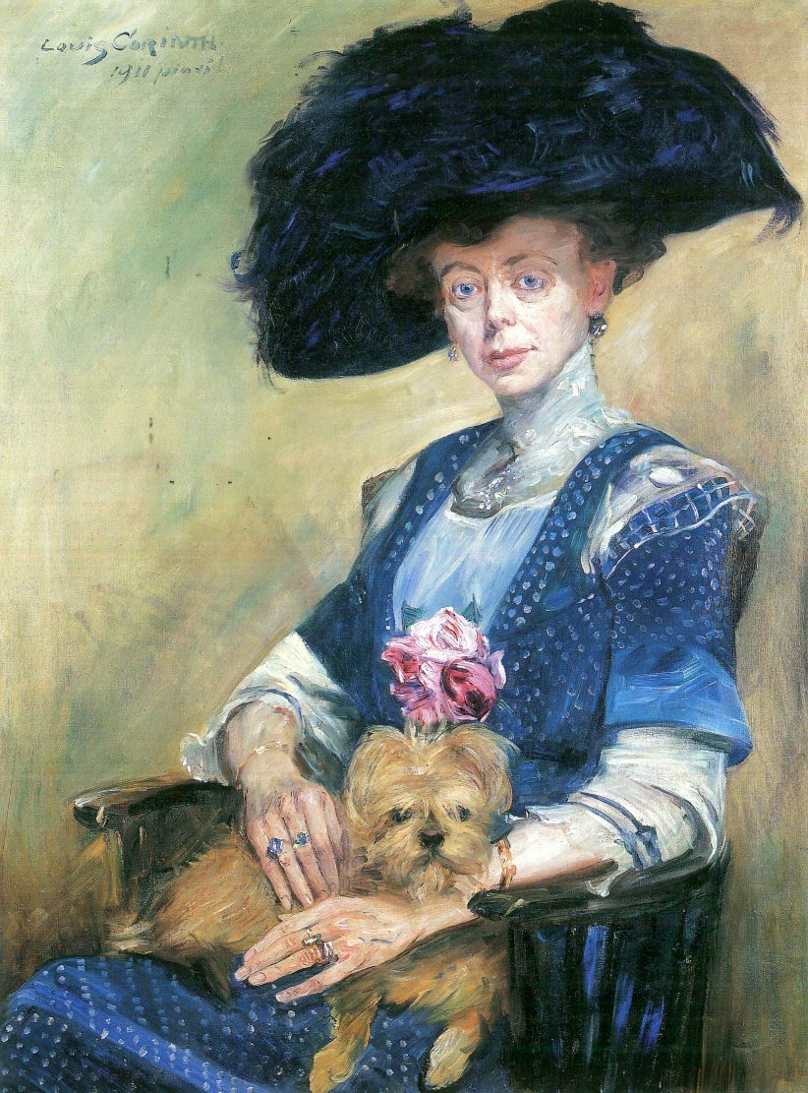
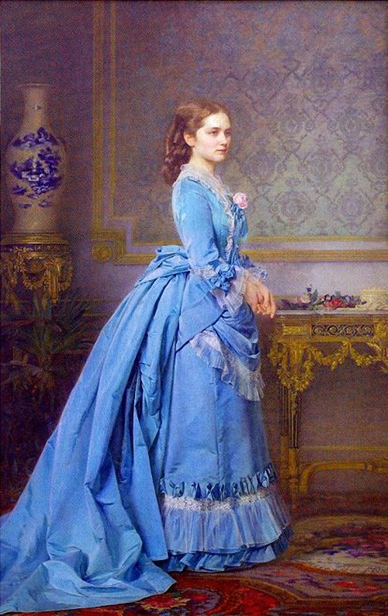
SHOXONA PORTRET
1.Tantanali portretni badiy idrok etish;
2. Nima uchun SHOXONA deb atalishini izohlang.

Slide 17
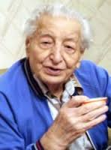
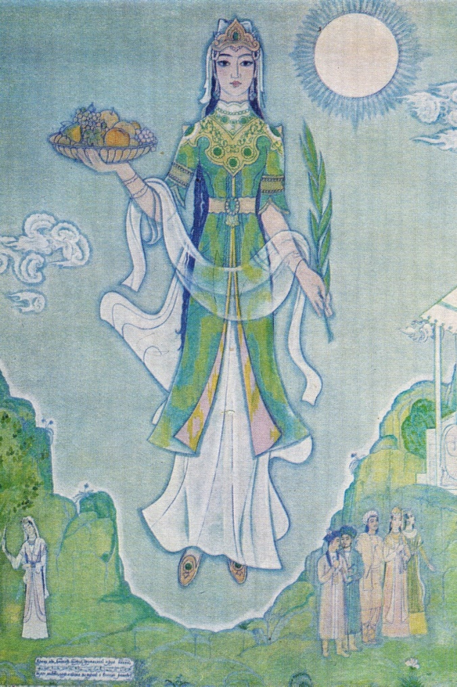
UYGA VAZIFA
1. Chingiz Axmarov hayoti va ijodi haqida ma’lumot yig‘ish.
2. Berilgan portretlarning yozma ravishda izohlab bering?

Slide 18
Tasviriy san’at asarlarini o’rganib taxlil qilishda …
San’at asarini ongli idrok etish va uni baholashni o‘rganadi;
O‘quvchilar asar haqida mulohaza yuritib, idrok etib, uning mazmunini maxsus terminlarni qo‘llagan holda so‘zlab berishga yoki yozma ravishda izohlab berishga o‘rganadilar;
Bunday darslar ona tili, tarix, musiqa, mehnat fanlari bilan bog‘liqligini o‘quvchilar anglaydilar.

Slide 19
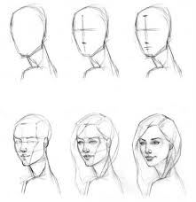
PORTRET CHIZISH BOSQICHLARI
QALAMTASVIR

Slide 20
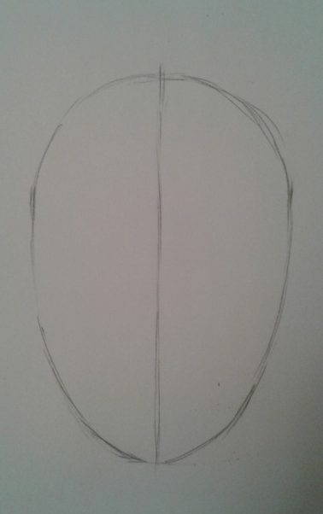
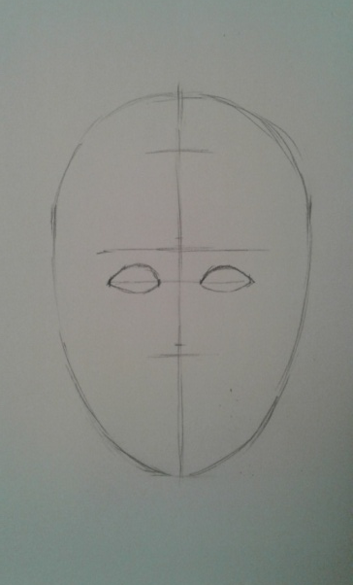
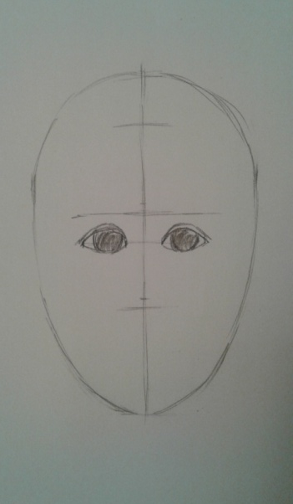
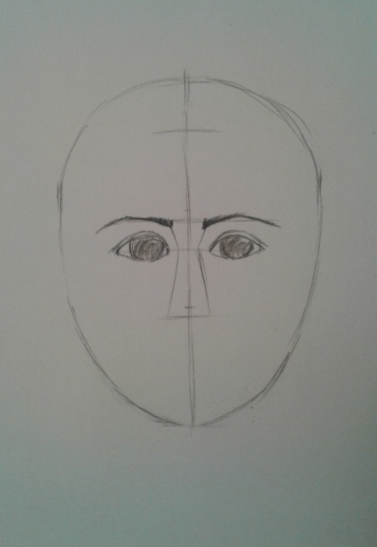
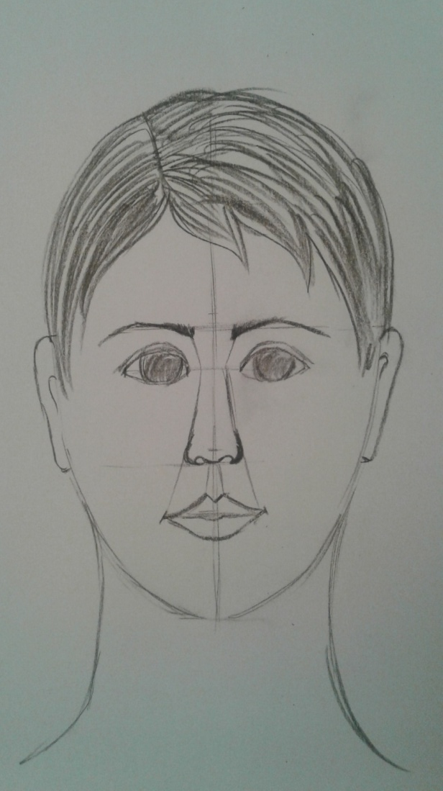
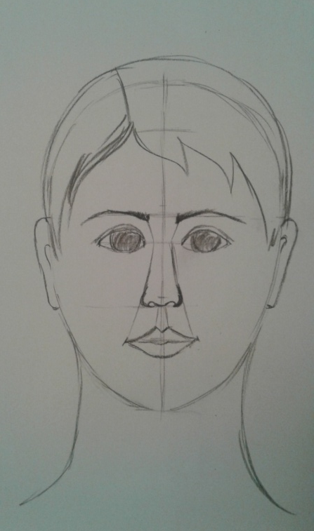
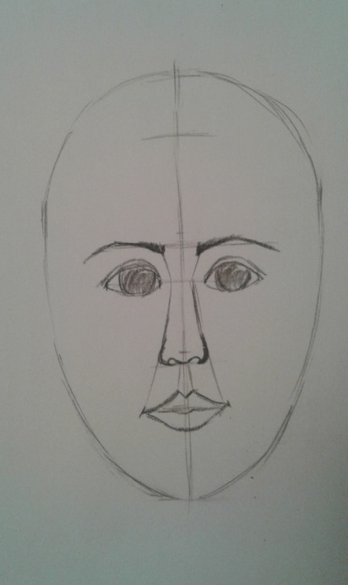
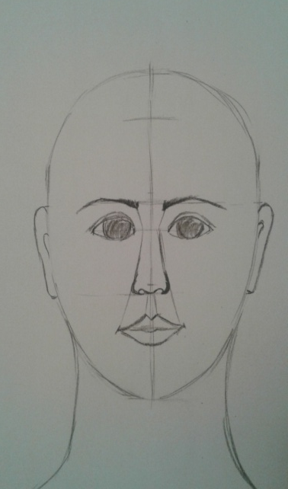
YANGI MAVZUNI MUSTAXKAMLASH UCHUN AMALIY ISH

Slide 21
Darsga qiziqish
Vertual sayohat
San’at asarlari bilan yaqindan tanishuv
Badiiy did rivojlanadi
Estetik hissiyot
AKT dan foydalanish natijasida

Slide 22
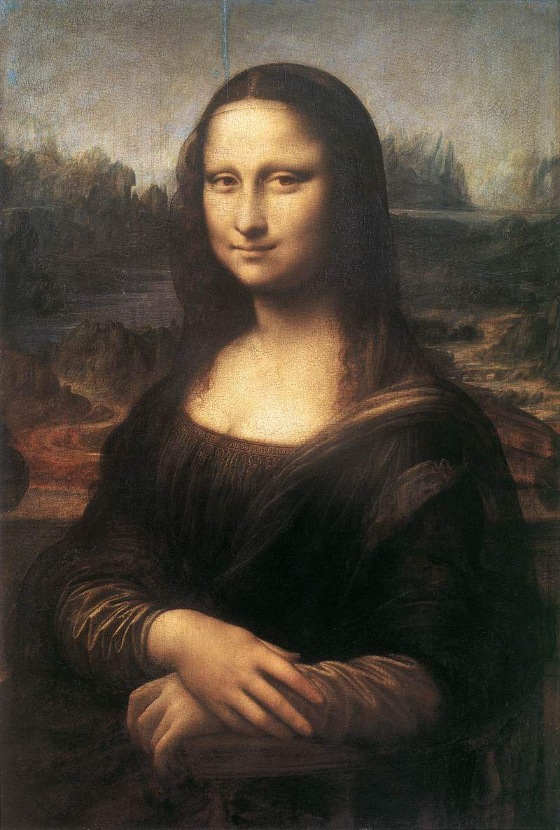
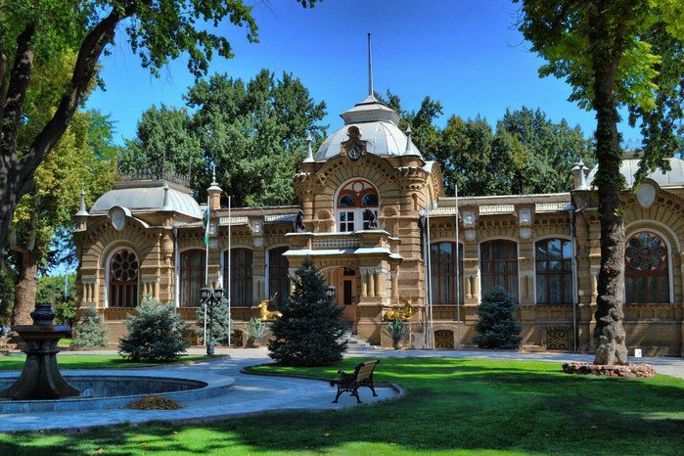
E’TIBORINGIZ UCHUN RAXMAT !
Mazkur qo‘llanmani
XTV.UZ
RTM.UZ
MULTIMEDIA.UZ
saytlaridan yuklab olisingiz mumkin

